Slide 1
Государственное бюджетное дошкольное образовательное учреждение детский сад №35 Пушкинского района Санкт-Петербурга
Отчёт
подготовительной к школе группы
компенсирующей направленности
для детей с ТНР «Родничок»
за 2021-2022 учебный год
Учитель-логопед: Петухова Л.Ю.

Slide 2
Итоговая диагностика в конце учебного года

Slide 3
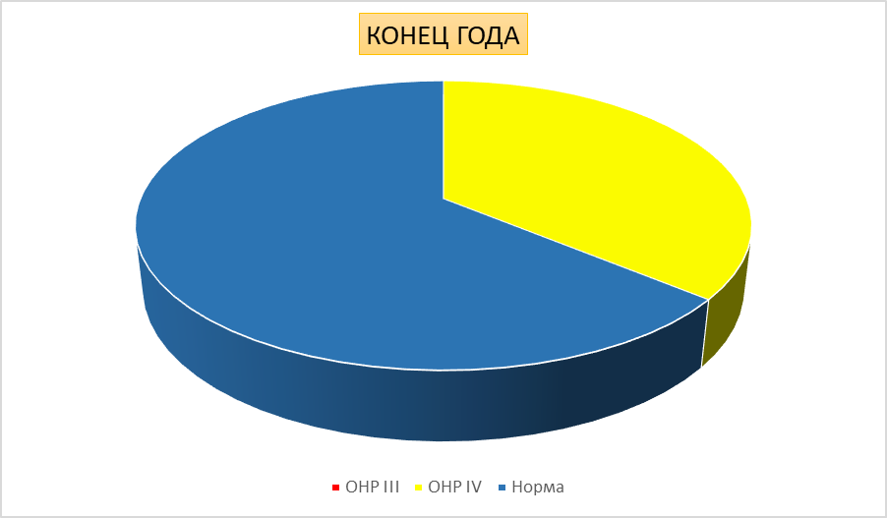
Результаты обследования речи детей представлены в диаграммах:

Slide 4
Участие в конкурсах воспитанников
1.«Азбука дорожного движения» (литературное творчество), Корелов Роман, дипломант II степени
2.Конкурс чтецов «Пушкинские строки», Лапко Сергей, дипломант III степени
3.Городской конкурс «Разукрасим мир стихами» (участие)

Slide 5
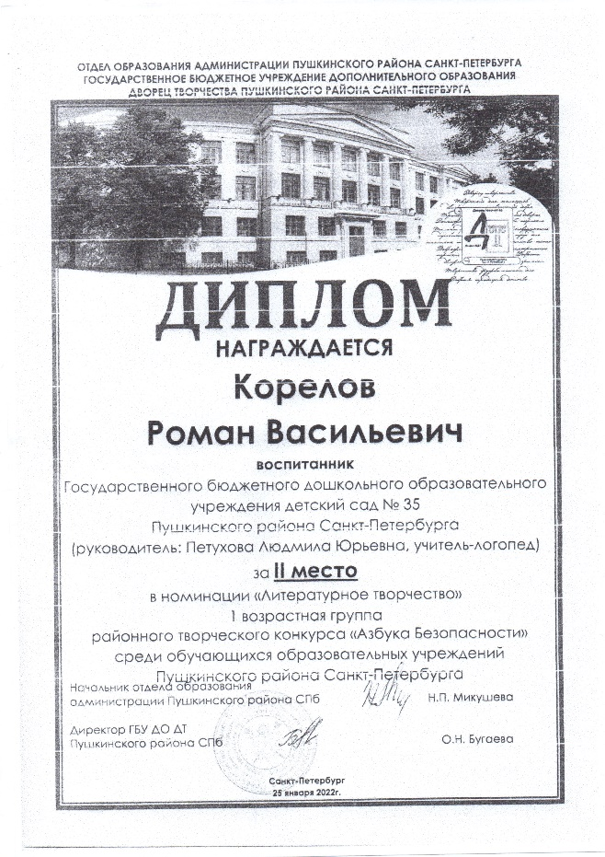
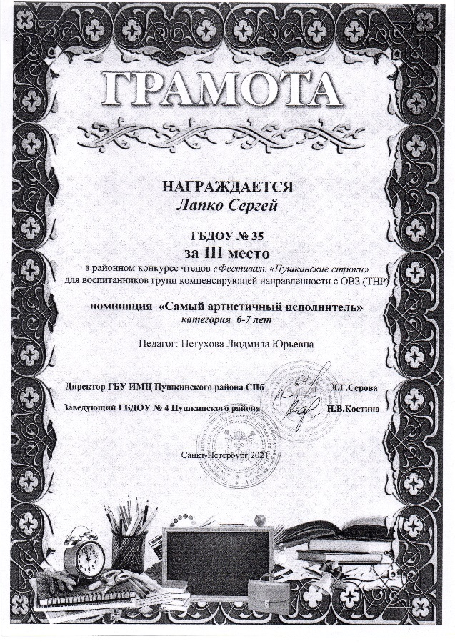

Slide 6
Повышение профессиональной квалификации
Участия в семинарах и конференциях:
Всероссийский семинар «Адаптация дошкольников с синдромом гиперактивности к детскому саду» Тема выступления «Советы родителям для подготовки ребёнка к детскому саду» 08.09.21
Всероссийский семинар «Образовательные условия детского сада для оценки качества дошкольного образования (МКДО)» Тема выступления: «Организация пространства группового помещения для совместной игры» 09.02.2022 г
Городской семинар «Оценка работы воспитателя с родителями воспитанников детского сада по шкале МКДО» Тема выступления: «Если в группе ребёнок с ОВЗ… Взаимодействие и сотрудничество с семьёй ребёнка с ОВЗ с целью решения образовательных задач» 22.02.22г
Всероссийская научно-практическая конференция «Я в мир удивительный этот пришёл…» Санкт-Петербургская АППО, Институт общего образования, Кафедра специальной (коррекционной) педагогики 23-24.03.2022г

Slide 7
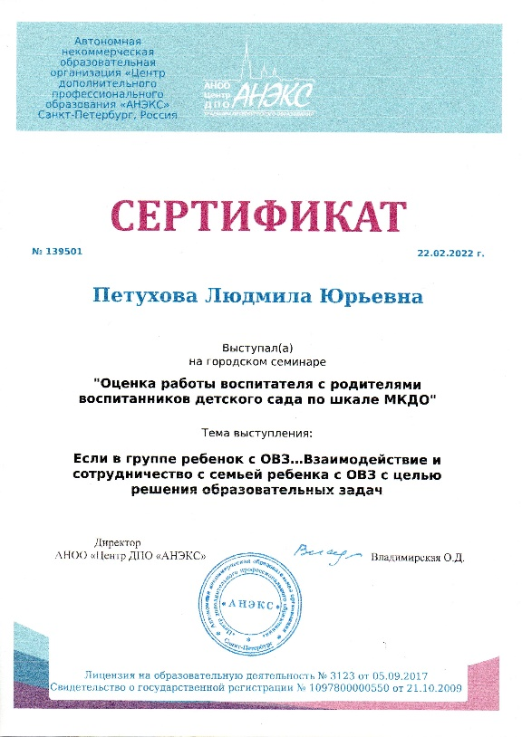
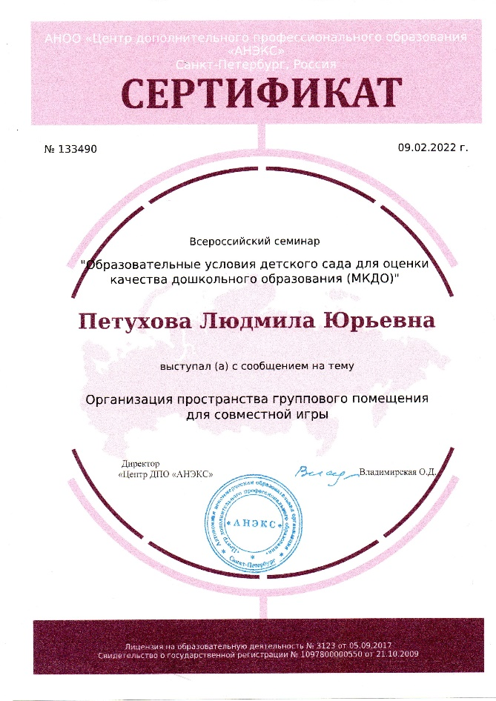
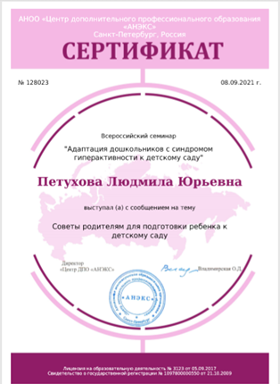
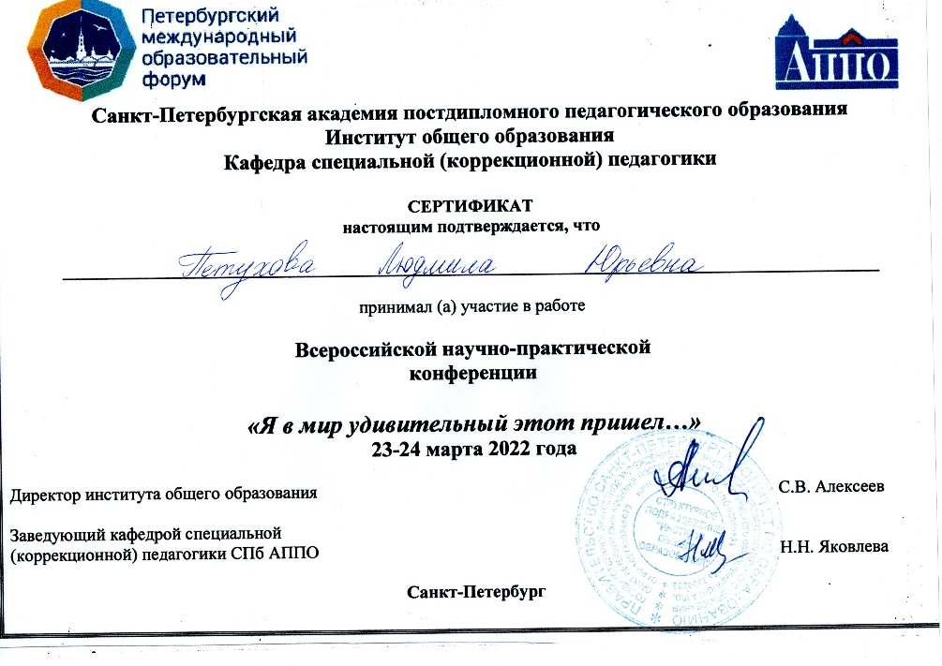

Slide 8
СПАСИБО ЗА ВНИМАНИЕ

